Slide 1
Progetti e-twinning 2022/2023
Istituto comprensivo
Paolo e Rita Borsellino
Valenza

Slide 2
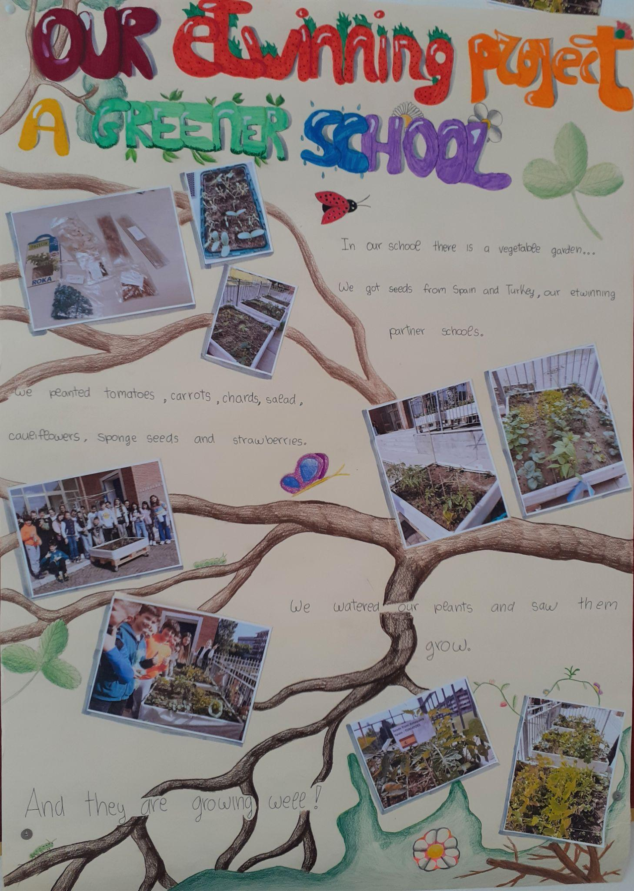
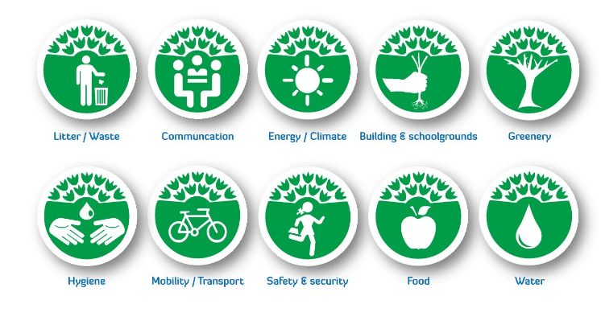
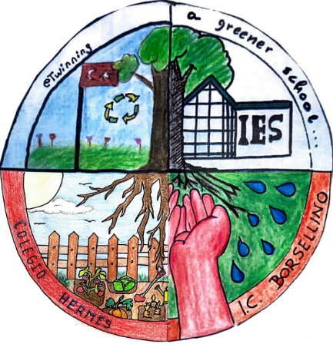
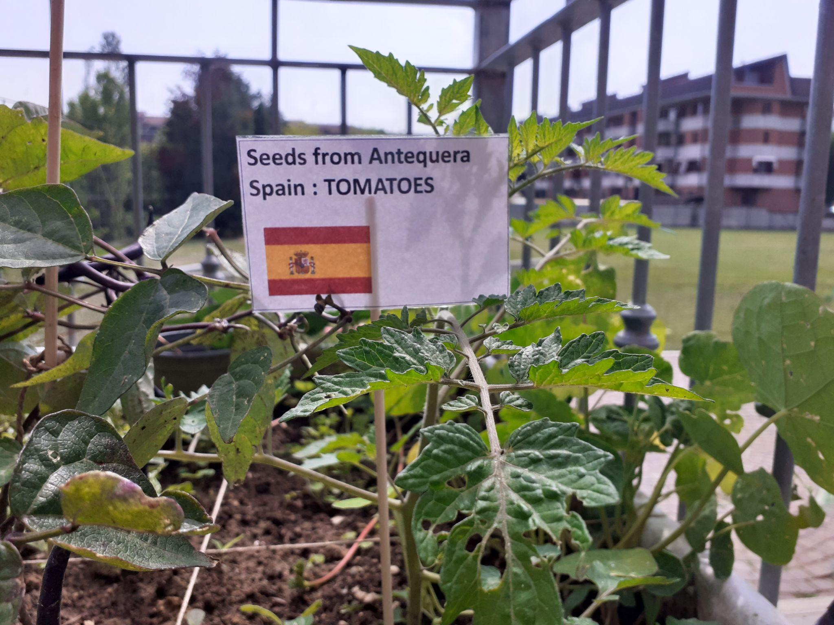
A greener school
Studenti italiani, turchi e spagnoli si sono confrontati sui temi della sostenibilità e della tutela dell’ambiente.
Hanno inoltre esaminato le loro scuole dando suggerimenti per renderle più ecosostenibili, creando anche un orto condiviso.

Slide 3
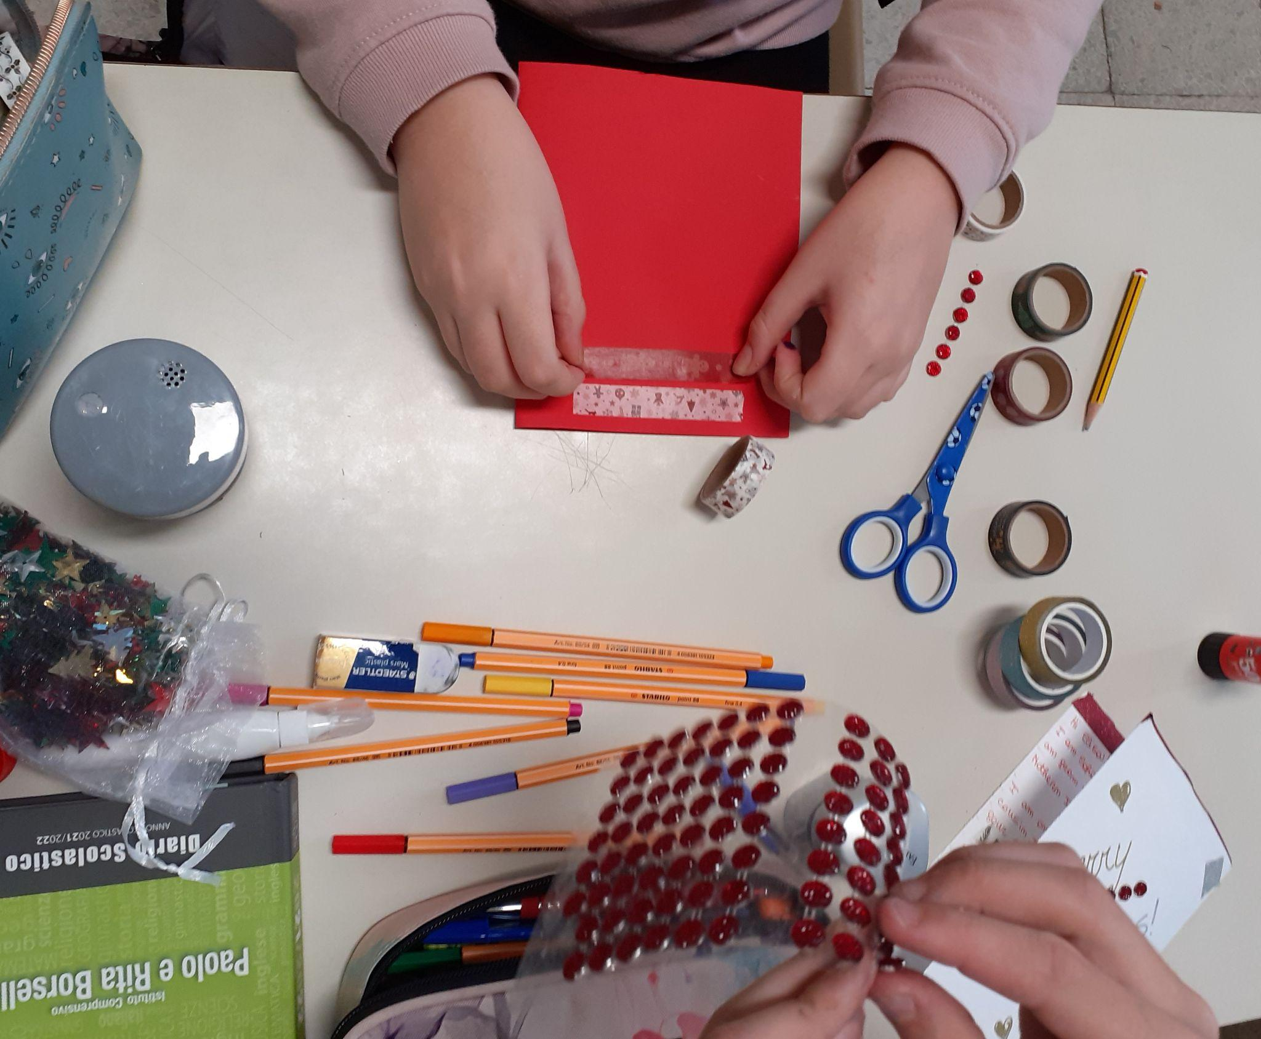
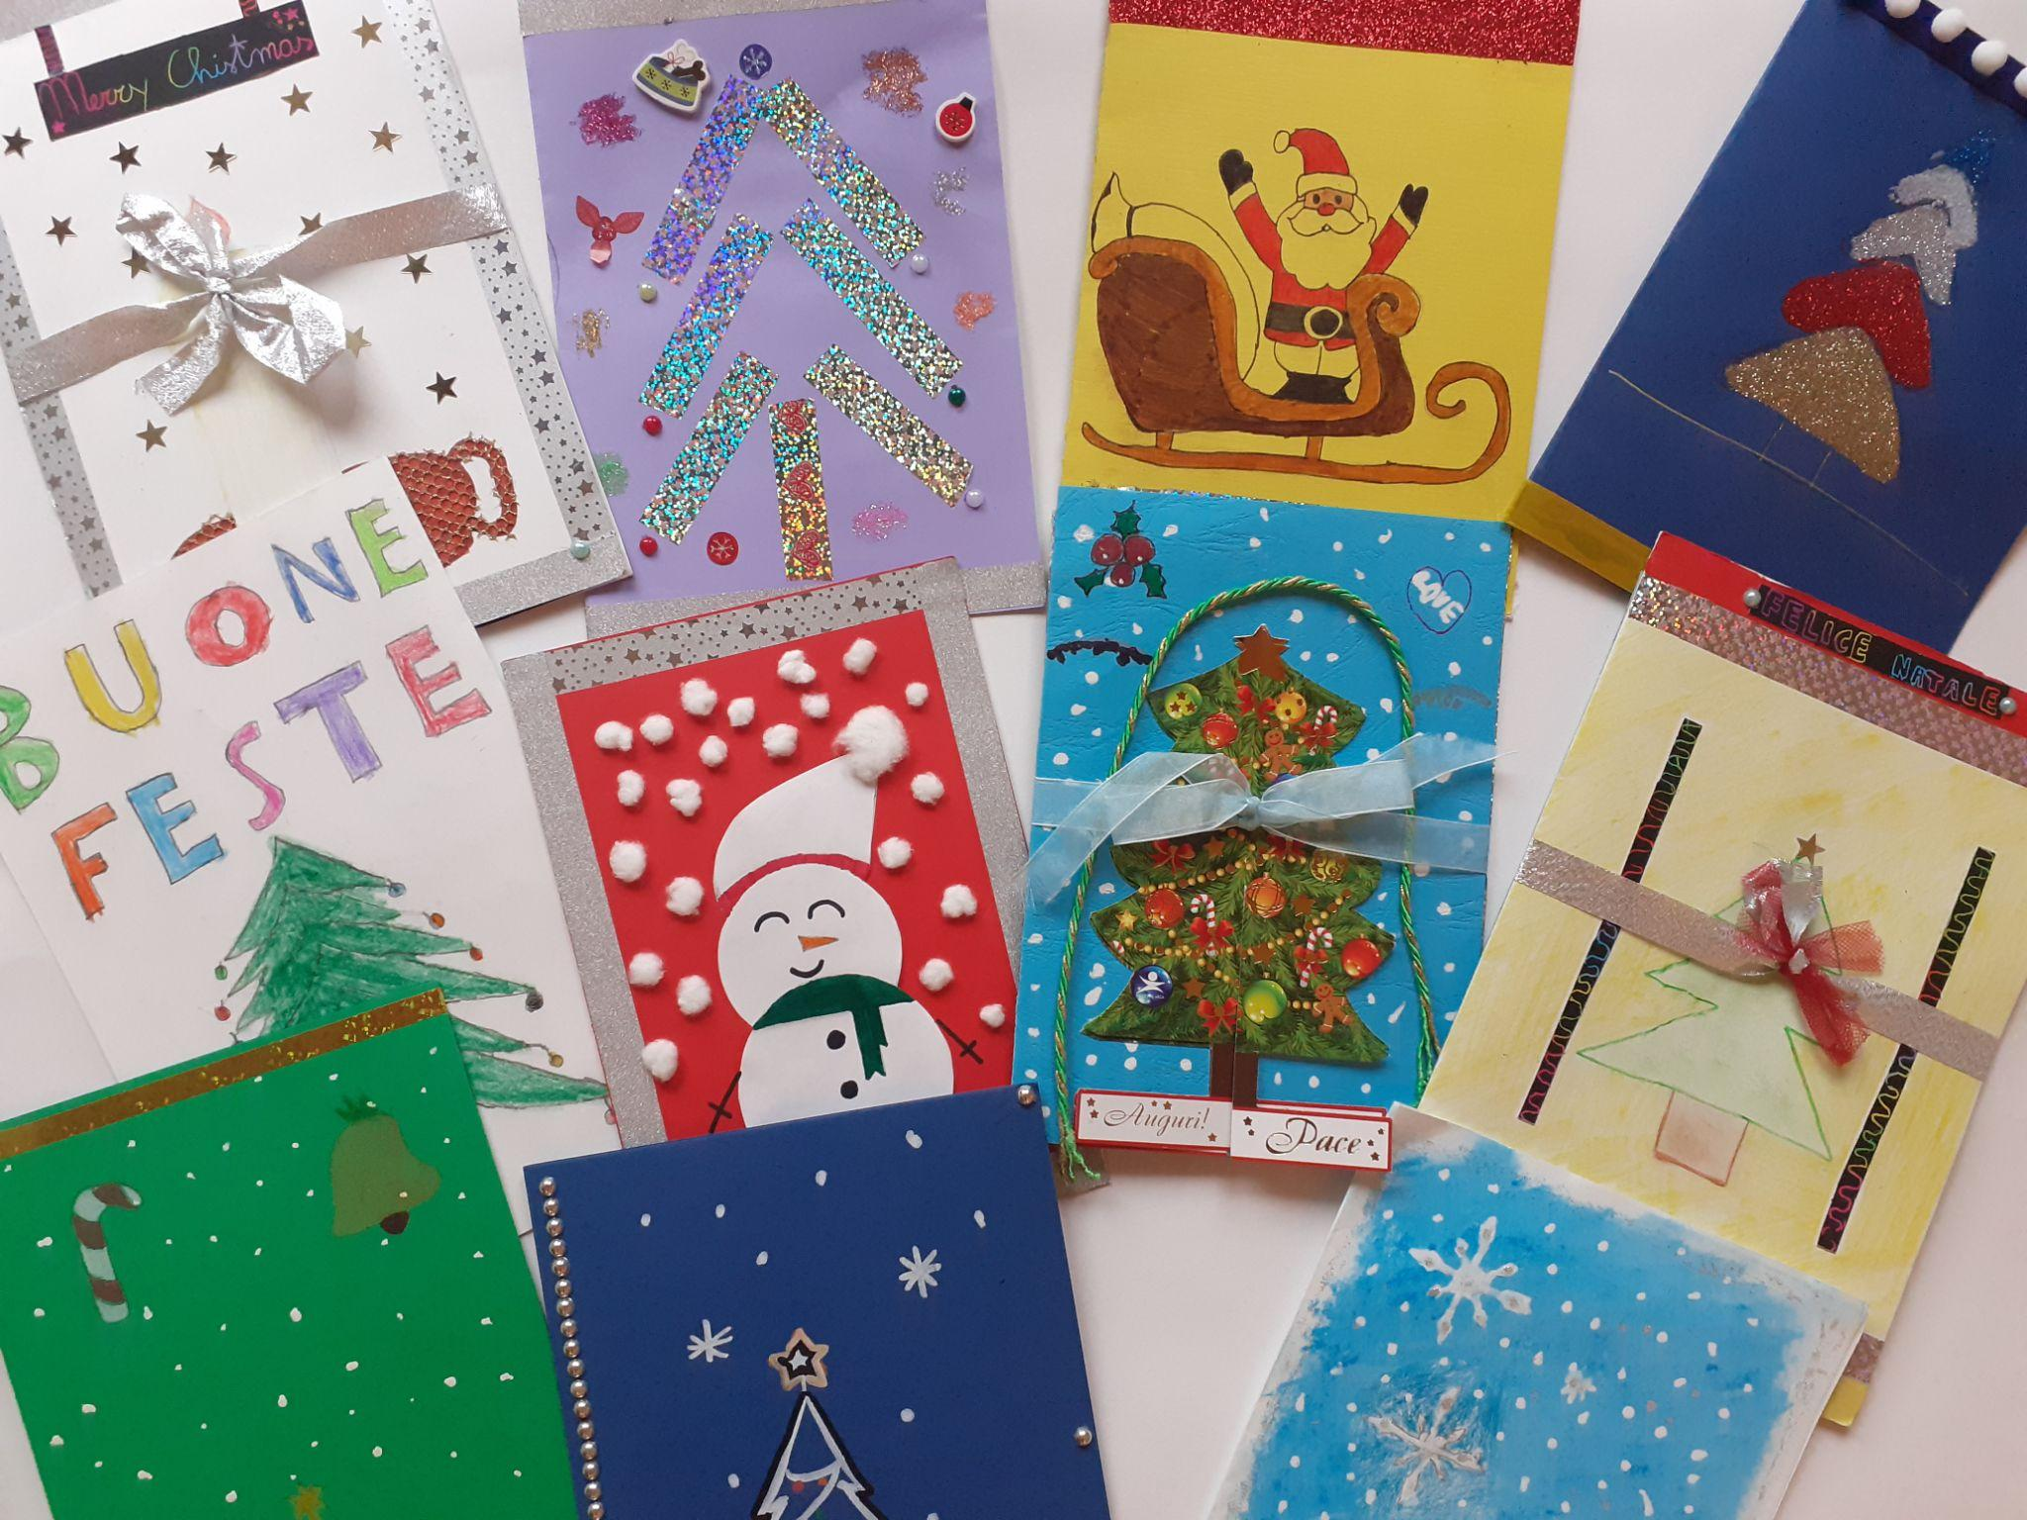
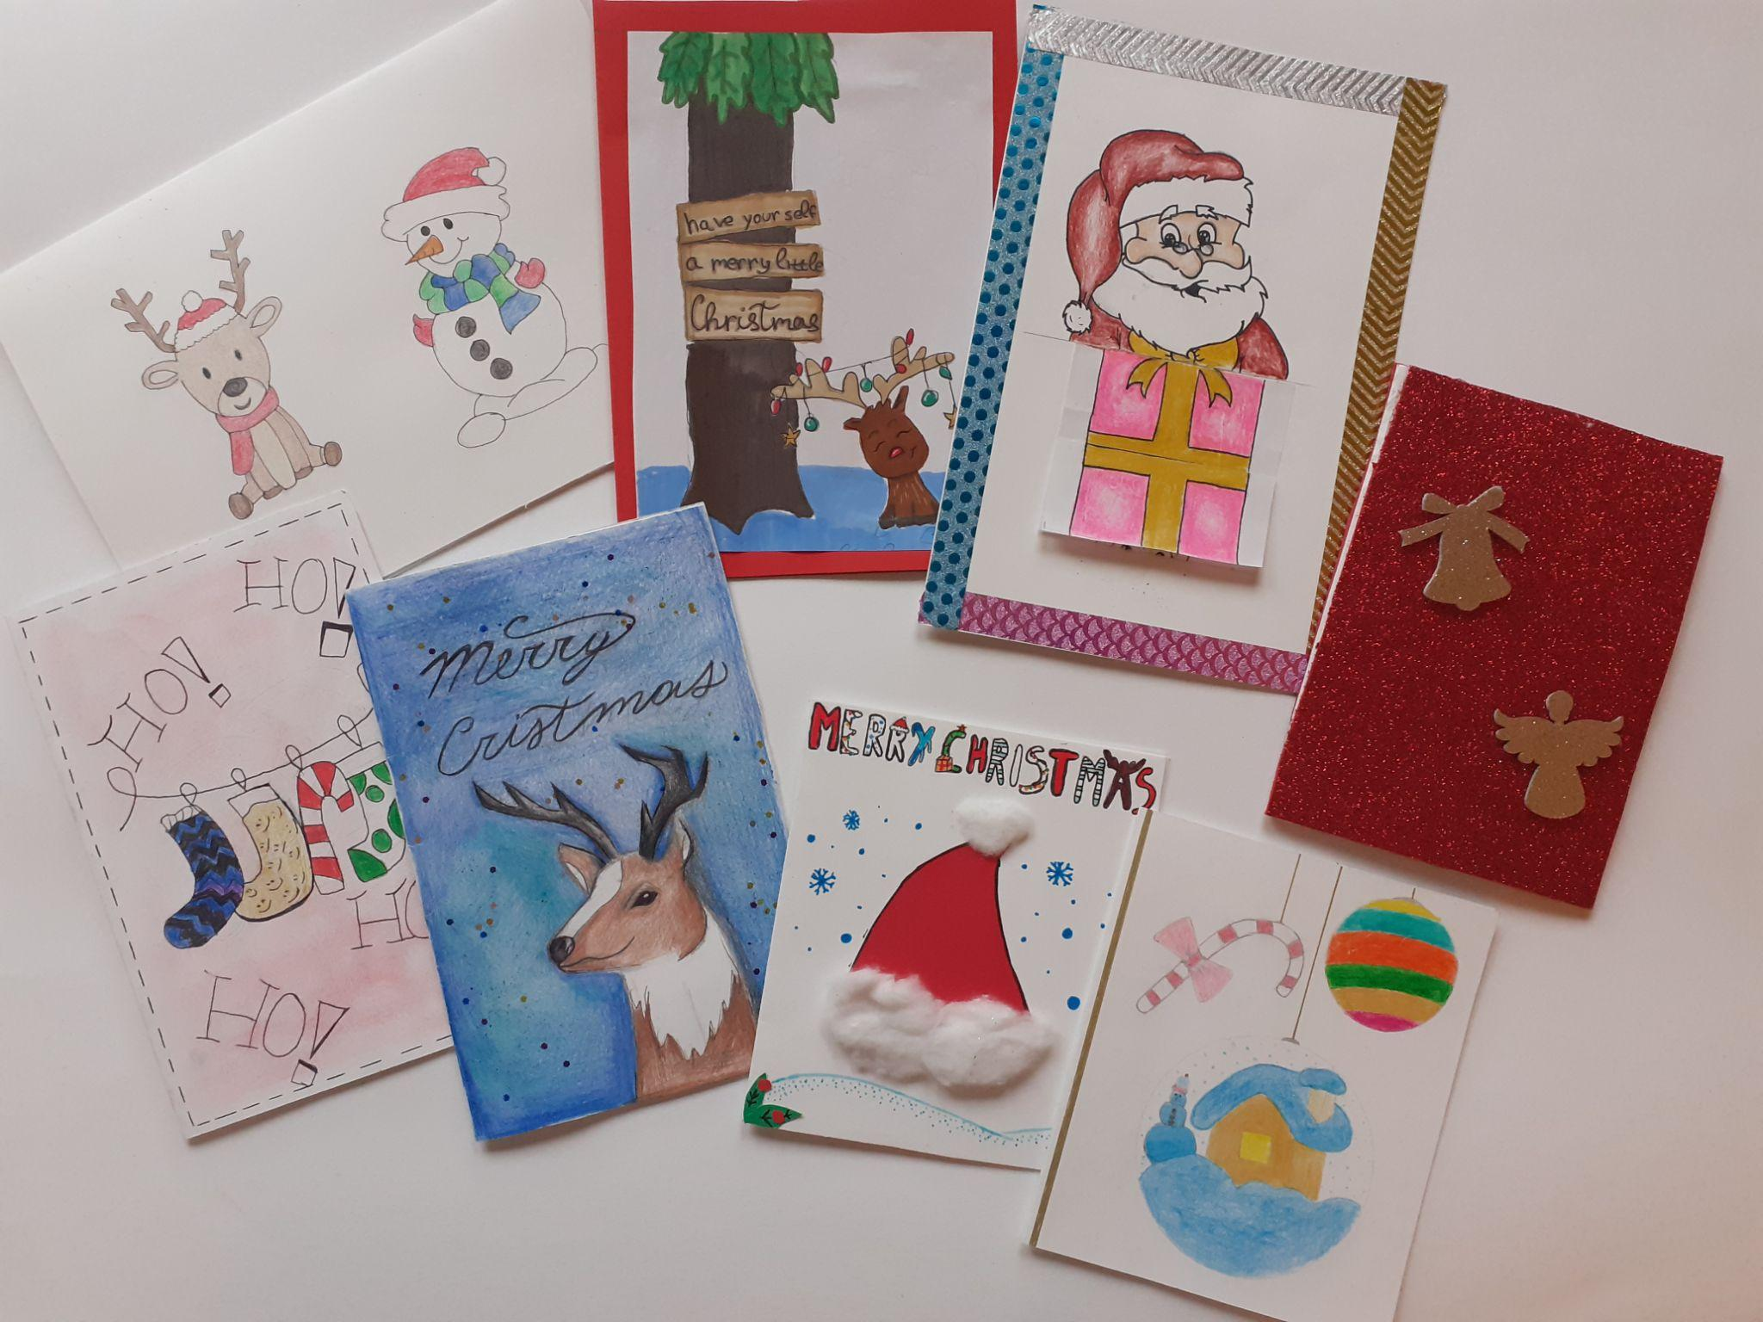
All I want for Christmas is ….a card !
Studenti del primo anno hanno realizzato e scambiato biglietti di auguri con i loro coetanei tedeschi , si sono presentati e hanno descritto e confrontato le tradizioni tipiche del Natale, migliorando le loro competenze linguistiche ed informatiche.

Slide 4
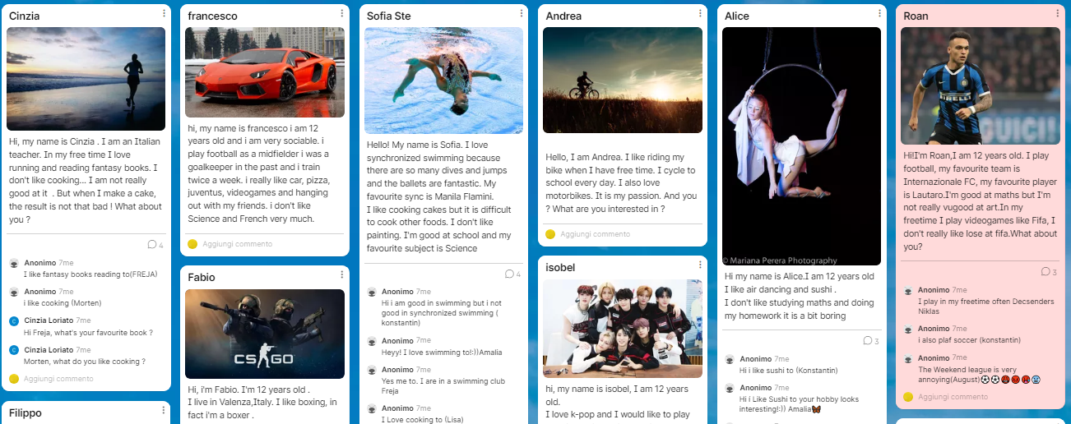
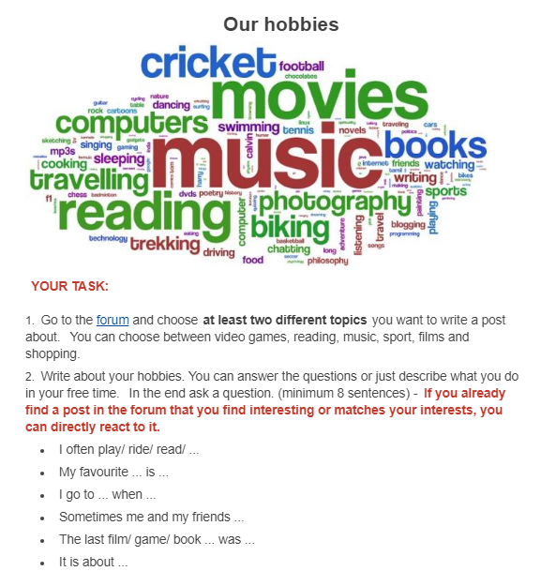
Meeting new friends and learning together
Studenti italiani e tedeschi si sono incontrati e hanno parlato di sè, dei propri interessi e delle attività del tempo libero .

Slide 5
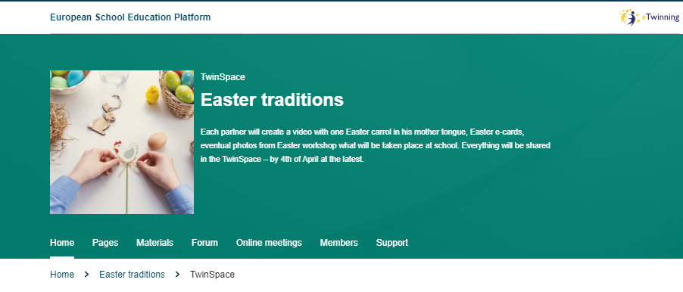
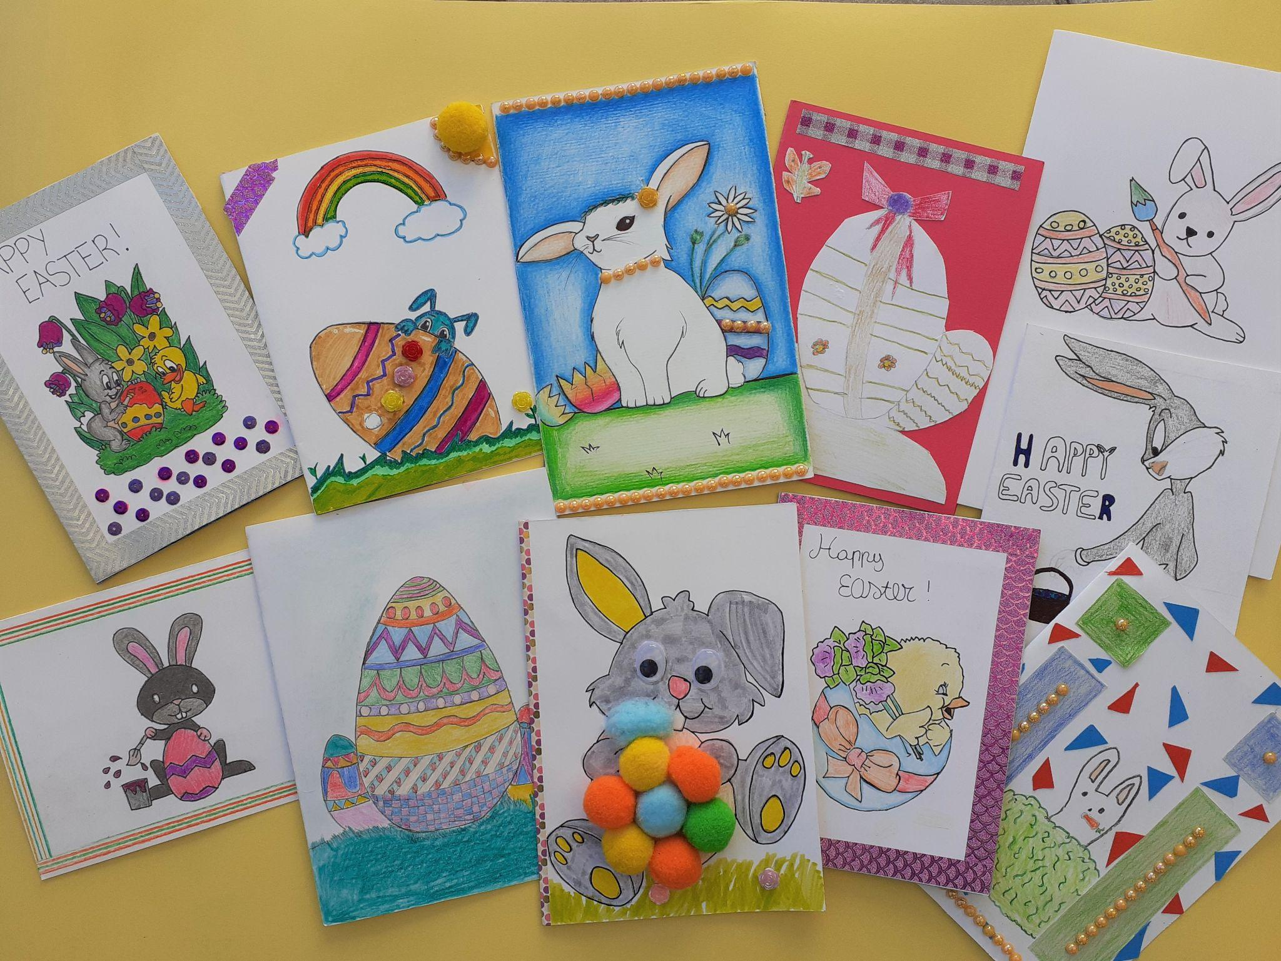
Easter traditions
I nostri studenti hanno scoperto le usanze e tradizioni legate alla Pasqua in Polonia, Croazia e Romania, hanno realizzato video e recitato poesie, scambiandosi auguri nella loro lingua ma anche in lingua francese ed inglese.

Slide 6
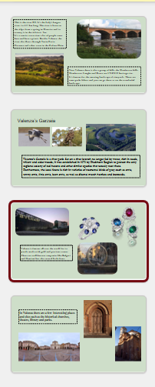
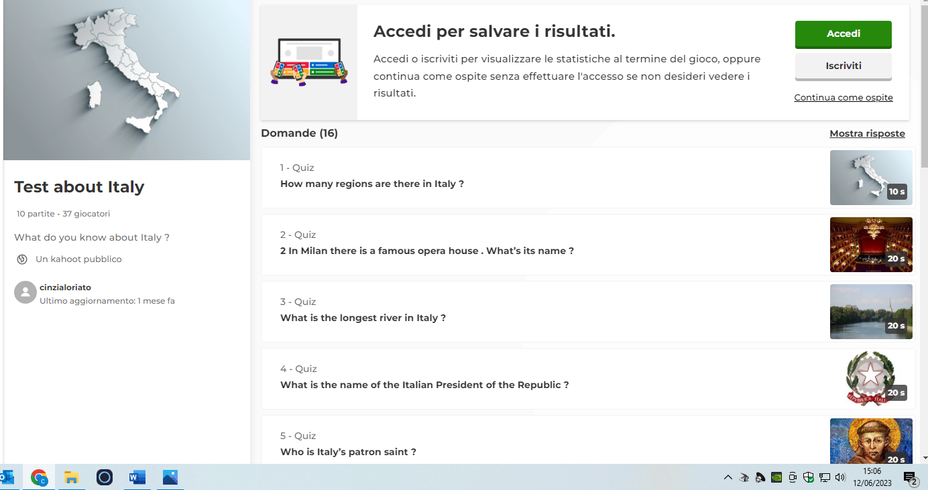
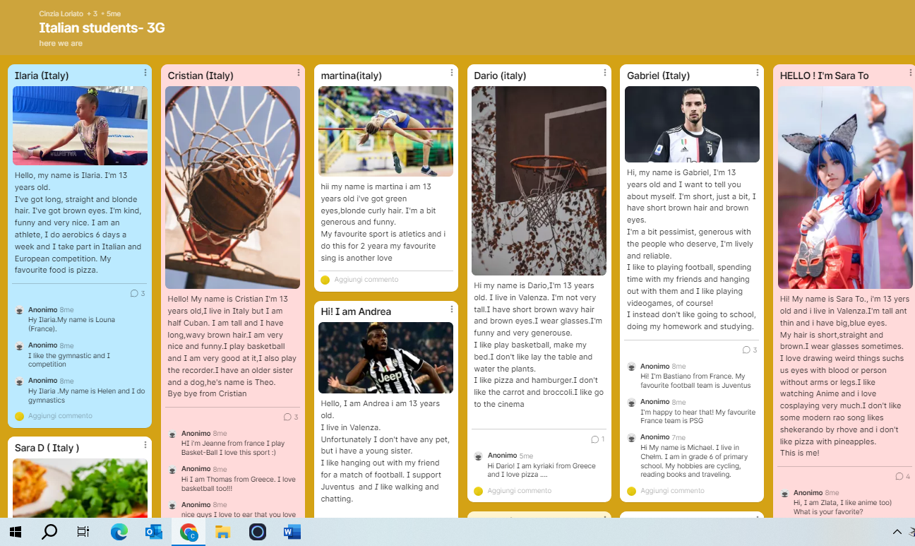
Be creative and make new friends
Studenti di sette nazioni europee hanno presentato il loro paese, la loro citta e la loro scuola e hanno creato quiz e giochi per potersi conoscere meglio.

